Slide 1
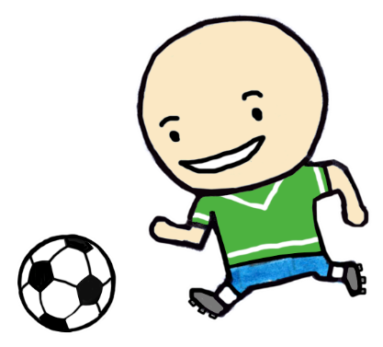
Teksti-ippo Innokas harrastus step 10
innokas
EAGER

Slide 2
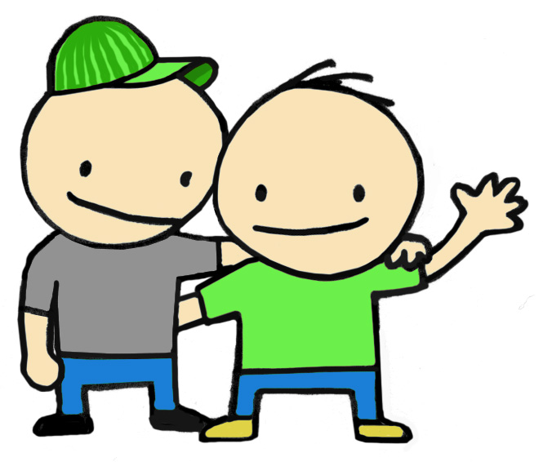
1. motivointi
http://www.lukukeskus.fi/lukuviikko2014/videoita/
https://www.youtube.com/watch?v=saYQavAkXJ0
https://www.youtube.com/watch?v=eI7NRF_w9cM
Keskustelua lukemisesta ja innokkuudesta osana oppimista

Slide 3

Socrative
Kysely lukutottumuksista.

Slide 4
Tavoitteet
On oppia yhdistämään uusi tieto omiin aiempiin kokemuksiin ja tietoihin.
On oppia tunnistamaan eri tekstilajit.
on ymmärtää silmäilyn ja ennakoinnin merkitys, kun haluaa oppia uusia asioita.
On tiedostaa millaista tietoa etsii (yksityiskohtainen vai laaja kysymys).
on oppia lukemaan otsikoita, kuvia ja taulukoita.
on ymmärtää innokkuuden merkitys oppimisessa.

Slide 5
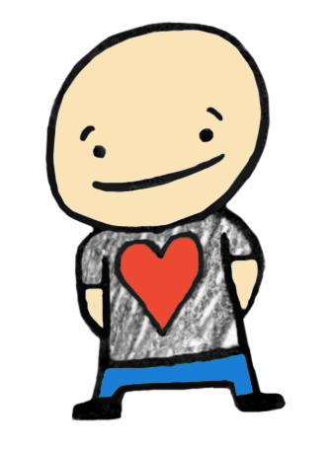
2. Arki ja elämä
Oman lempiharrastuksen esittely (innottomasti ja innokkaasti)
Ryhmä kokoaa kaikkien ryhmäläisten harrastusten perusteella kokonaan uuden harrastuksen, joka esitellään muille.
Luokan Harrastuksista tehdään taulukko tai diagrammi

Slide 6
Apukysymykset
Mitä tiedät harrastuksesta?
Missä sitä voi harrastaa?
Mitä välineitä harrastuksessa tarvitaan?
Paljonko harrastaminen maksaa?
Miten usein pitää harrastaa kehittyäkseen harrastuksessa?
Mikä harrastuksessa olisi mukavinta?
Mikä harrastuksessa olisi mahdollisesti haastavinta?
Miksi haluaisit harrastaa juuri tätä?

Slide 7
3. tiedonhaku
Ippo-video
Ennakointitehtävä:
Jaetaan pienryhmille kirjankannet, sisällysluettelot, taulukko ym.
Kirjan kannesta ennustettava kirjan sisältö. Yhdistä kirjan etukansi kirjan takakanteen. MITÄ TIEDÄT AIHEESTA ENNESTÄÄN?
Anna kirjalle nimi (otsikko)
Silmäilytehtävä:
Silmäillään tekstiä: 30 sek. + 30 sek.
Tiedon löytämistehtävä (yksityiskohtainen vai laaja kysymys)
Tehtävä, jossa Yritetään tunnistaa eri Tekstilajeja (QR-koodit)

Slide 8
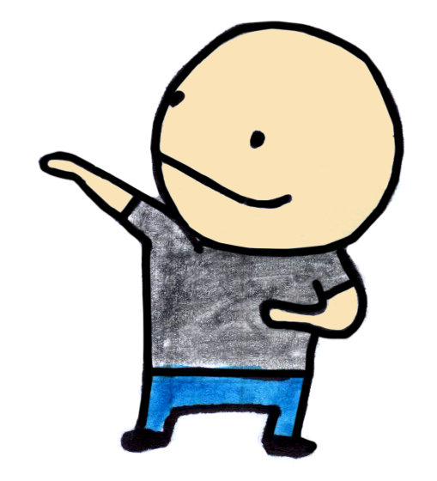
4. Tiedon käsittely ja soveltaminen
tiedonPuun rakentaminen, vanhaan tietoon lisätään uusi tieto
PIIRRÄ JA KirjaA puun runkoon/oksiin:
Mitä tiedät jo asiasta? piirrä tai kirjoita valitsemallasi yhdellä värillä.
Agility
Boulderointi
Mitä uutta opin asiasta? Piirrä tai kirjoita puun ympärille/oksille asioita uudella värillä.
Kaikkien puut esitellään muille
galleriakävely

Slide 9
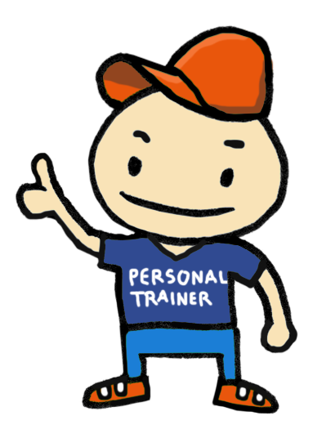
5. itsearviointi
Täydennä oppimispäiväkirja tämän oppimiskerran osalta.
Pohdi ensi kerraksi, mikä on lempivaatteesi ja valmistaudu esittelemään se muille (apukysymykset).

Slide 10

6. Toimintakulttuurin arviointi
Millaisia Ippo-tehtävät mielestäsi olivat?
Miten ryhmä mielestäsi toimi (kavereiden kanssa keskustelu, kaverin auttaminen ja kannustus)?
Millainen ilmapiiri Ippo-oppimiskerran aikana oli?
Mieti seuraavaksi kerraksi lempivaatteesi.

Slide 11
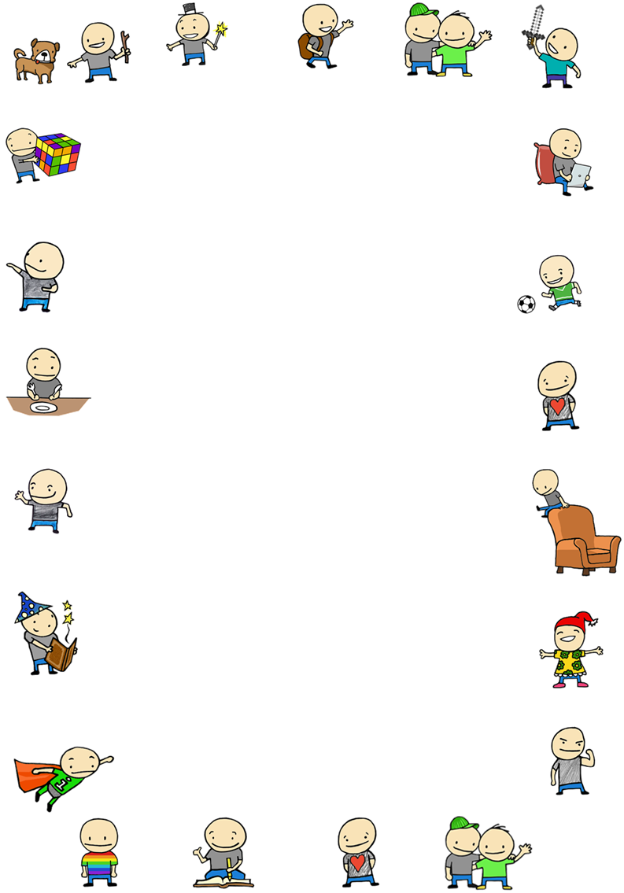
Tarinakortti (lisätehtävä)
Tarinakortin aihe: Tekeminen

